Slide 1

Prevenção à violência contra as mulheres e a mudança de normas sociais de gênero
Rovane Battaglin Schwengber
Especialista em Proteção Social
rschwengber@worldbank.org
Novembro 2023
Notes:
Bom dia a todos e todas. Gostaria de cumprimentar:
-Excelentíssimo Senhor Rodrigo Pacheco, Presidente do Senado Federal
- a Sra Senadora Augusta Brito de Paula, Presidente da COMISSÃO PERMANENTE MISTA DE COMBATE À VIOLÊNCIA CONTRA A MULHER;
- a Sra Senadora Zenaide Maia, Procuradora ESPECIAL DA MULHER; estendo os cumprimentos aos demais Senadores presentes;
- a Sra Ilana Trombka, Diretora-geral do Senado Federal
- a Sra Elga Teixeira Lopes, Diretora da Secretaria da Transparência do Senado;
A sra Érica Ceolin – Diretora da Secretaria de Comunicação do Senado Federal
e a Sra Maria Teresa Prado e toda a equipe de trabalho do Observatório da Mulher contra a Violência
Cumprimento também todos os participantes nessa audiência online nesta manhã.

Slide 2
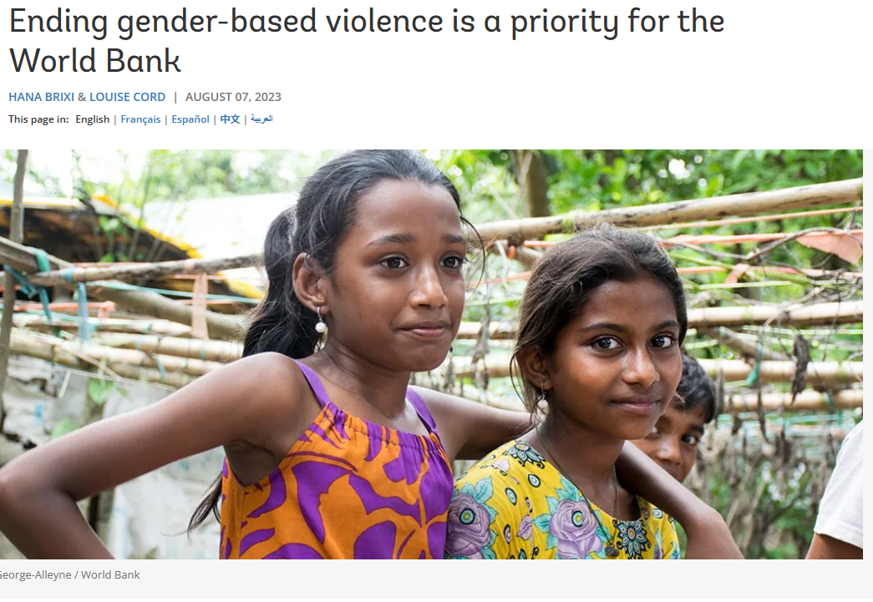

ACABAR COM A VIOLÊNCIA BASEADA EM GÊNERO É UMA PRIORIDADE PARA O BANCO MUNDIAL
HANA BRIXI, LOUISE CORD
|AUGUST 07, 2023
Ending gender-based violence is a priority for the World Bank
ESTRATÉGIA DE GÊNERO DO BANCO MUNDIAL 2024 - 2030: ACELERAR A IGUALDADE DE GÊNERO PARA UM FUTURO SUSTENTÁVEL, RESILIENTE E INCLUSIVO
World Bank Gender Strategy 2024 – 2030: Accelerate Gender Equality for a Sustainable, Resilient and Inclusive Future
Notes:
ACABAR COM A VIOLÊNCIA de GÊNERO É UMA PRIORIDADE PARA O BANCO MUNDIAL
Nós trabalhamos com essa meta financiando projetos, estudos e parcerias para acelerar a igualdade de gênero PARA UM FUTURO SUSTENTÁVEL, RESILIENTE E INCLUSIVO
ESTRATÉGIA DE GÊNERO DO BANCO MUNDIAL 2024 - 2030:

Slide 3
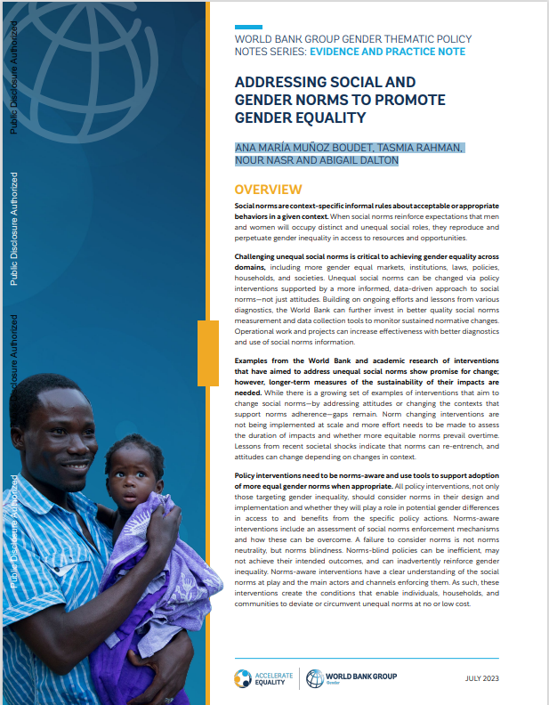
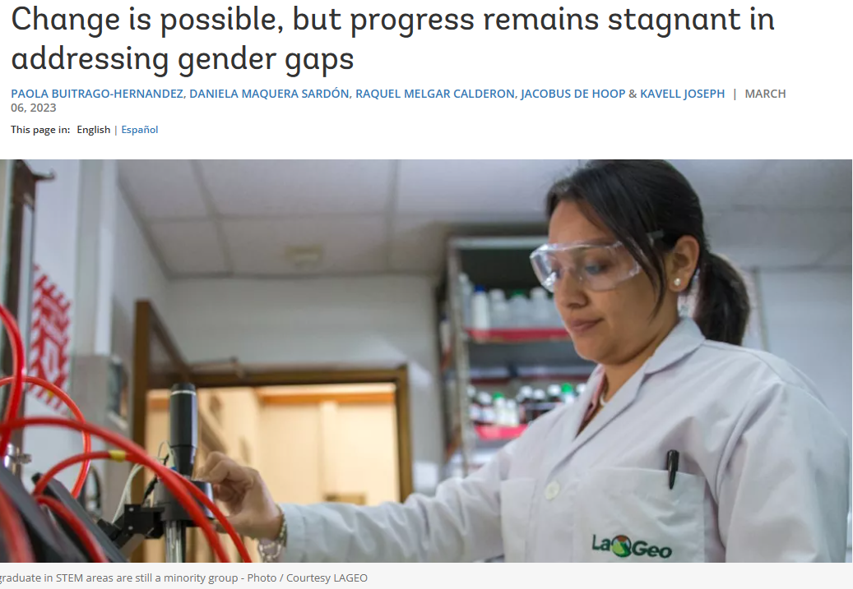
ABORDAR AS NORMAS SOCIAIS E NORMAS DE GÊNERO PARA PROMOVER IGUALDADE DE GÊNERO
ANA MARÍA MUÑOZ BOUDET, TASMIA RAHMAN, NOUR NASR AND ABIGAIL DALTON|julho 2023
​
​A MUDANÇA É POSSÍVEL, MAS O PROGRESSO CONTINUA ESTAGNADO NA ABORDAGEM DAS LACUNAS DE GÊNERO​
PAOLA BUITRAGO-HERNANDEZ, DANIELA MAQUERA SARDÓN, RAQUEL MELGAR CALDERON, JACOBUS DE HOOP, KAVELL JOSEPH
|março 06, 2023
Change is possible, but progress remains stagnant in addressing gender gaps (worldbank.org)
Notes:
Neste sentido, estamos desenvolvendo nos laboratórios de inovação em gênero buscamos evidências de políticas e ações mais efetivas.
Para promoção da igualdade de gênero é fundamental uma abordagem transformadora das Normas sociais de gênero

Slide 4
Conceituação de normas sociais e de gênero (Cislaghi et al.)
Normas de gênero | Normas sociais em psicologia social e economia comportamental
As normas de gênero estão por toda parte no mundo, embutidas nas instituições e reproduzidas por nossas ações. | As normas sociais estão em nossas mentes; Nossas crenças são moldadas por nossas experiências de ações de outras pessoas e suas manifestações de aprovação e desaprovação
As normas de gênero são produzidas e reproduzidas por meio de nossas ações e aplicadas por detentores de poder que se beneficiam do cumprimento dessas normas. | As normas sociais se mantêm e não necessariamente beneficiam ninguém.
As normas de gênero são frequentemente estudadas como moldadoras de nossas atitudes individuais. | As normas sociais são frequentemente estudadas como divergentes de nossas atitudes individuais (com foco em identificar quando concordamos ou discordamos da norma).
Seguimos as normas de gênero de nossa cultura, sociedade ou grupo, cujos limites geralmente são borrados. | Seguimos as normas sociais do nosso grupo de referência (as pessoas cujas opiniões mais importam para nós), que tendem a ser bem definidas.
Mudar as normas de gênero requer mudanças nas instituições e nas dinâmicas de poder. Isso muitas vezes acontece por meio de conflitos e renegociação do equilíbrio de poder. | Mudar as normas sociais (na sua forma mais simples) requer mudar nossos equívocos sobre o que outras pessoas em nosso grupo de referência fazem e aprovam.
Mudar as normas de gênero é um processo político que leva à igualdade entre mulheres e homens. | Mudar as normas sociais pode ser um processo tecnicamente orientado para promover maior bem-estar para mulheres e homens.
Fonte: World Bank, Thematic Note on Addressing Social and Gender Norms to Promote Gender Equality
and Align https://www.alignplatform.org/about-norms
Notes:
Normas são aquilo em que os indivíduos acreditam que o seu grupo de referência pensa e faz; podem influenciar e reproduzir conflitos e discriminações entre o homem e a mulher. As normas sociais reforçam as desigualdades entre homens e mulheres no acesso ao mercado de trabalho, à remuneração equivalente e as oportunidades.

Slide 5
O que sabemos que funciona para prevenir
Eficaz Emergindo Menos Promissor
Programa de empoderamento econômico combinados com intervenções de empoderamento social para mulheres
Programas de transferência econômica, especialmente combinados com componentes sociais
Programas parentais (ou seja, sessões para melhorar as habilidades parentais. normas de gênero em torno de crianças e gravidez)
Intervenções de casais para promover atitudes e relacionamentos igualitários
Apoio psicológico para crianças que sofrem violência e testemunham VPI
Intervenções baseadas na escola (ou seja, currículo escolar, treinamento de prevenção sobre namoro/violência entre pares)
Intervenções baseadas em terapia cognitivo-comportamental com gestantes
Melhoria de infraestrutura e transporte
Intervenções no ambiente escolar
Respostas legislativas e do sector da justiça (ou seja, melhor legislação, formação de juízes e polícias, prestação de serviços de emergência coordenados)
Intervenções de autodefesa para mulheres para prevenir a violência sexual na faculdade
Programas de empoderamento econômico e social dirigidos aos homens
Campanhas auto conscientização ou campanhas de comunicação de componente único
Aconselhamento breve e independente e planejamento de segurança para mulheres grávidas
Programas de microfinanciamento, poupança e meios de subsistência sem quaisquer componentes adicionais que abordem as causas profundas da VCM
Intervenção para espectadores
Intervenções para perpetradores (também conhecidas como programas de intervenção para agressores)
Fontes: The Lancet Journal on Prevention of violence against woman and girls: what does the evidence say? (Elisberg et al., 2015). A rigorous global evidence review of interventions to prevent violence against woman and girls (Kerr-Wilson et al. 2020). Respect framework strategy summary (WHO/UNWOMAN 2020), and Gender Equality & Development – interventions to prevent or reduce violence against woman and girls: a systematic review of reviews (Arango et al. 2014).
Notes:
Luckily, there is a growing body of evidence on the impacts of programs to prevent GBV.
Initiatives such as the “What Works to Prevent Violence” have consolidated evidence summarized in this table.
The “Prevention Collaborative” of researchers and practitioners as well as the World Bank’s Gender Innovation Labs have also gathered evidence and lessons learned for practitioners. Learning resources such as short videos and courses are also available – there are links to resources at the end of this presentation.
Today’s workshop is yet another opportunity to share best practices and grow the evidence based with insights from innovators in Brazil and Zambia
We can see that social norm change embedded in many of the successful intervention because of close association with social norms and GBV-related behaviors.
For example through couples interventions or community dialogues and in other cases structural changes such as legislation are a tool to change behaviors.
In many cases changing social norms is a multi-level effort which takes the individual, household, community and larger society into account.

Slide 6


Normas de gênero são fundamentais para o empoderamento econômico das mulheres (Women Economic Empowerment - WEE)
Teoria global da mudança – a partir de 2017
Como o mundo pode impulsionar o WEE?
Elementos com as ligações mais fortes aos resultados da WEE
As mulheres têm igualdade e segurança como atores econômicos
Alívio da sobrecarga de trabalho não remunerado | Proteção social e do local de trabalho | Políticas de promoção da igualdade no local de trabalho
As normas de gênero atravessam questões de participação econômica, acesso e segurança para impulsionar o empoderamento econômico das mulheres
Mulheres têm acesso e controle sobre renda e patrimônio
Oportunidades de trabalho decente | Inclusão financeira | Bens e ativos | Inclusão digital | Aquisição de competências vocacionais e de vida
As mulheres têm os facilitadores fundamentais para a participação econômica
Educação | Planejamento familiar | Idade adequada para o casamento | Direitos legais para as mulheres trabalharem | Mobilidade e segurança em transporte público
Fonte: Align

Slide 7
Recursos adicionais (1)
Safety First Guidelines on Leveraging Social Safety Nets to Prevent GBV
Operational guidelines, briefs (available in Portuguese), short videos, and e-learning course are available at https://www.worldbank.org/en/topic/safetynets/brief/social-protection-tools-prevent-gender-based-violence
The World Bank’s Gender Thematic Group and Gender Innovation Labs produce various resources at https://www.worldbank.org/en/topic/gender/brief/gender-innovation-lab-federation and https://www.worldbank.org/en/topic/socialsustainability/brief/violence-against-women-and-girls
Addressing Gender-based Violence To Accelerate Gender Equality http://hdl.handle.net/10986/39425
Policy Lessons on Reducing Gender-based Violence http://hdl.handle.net/10986/39425
Addressing Social and Gender Norms to Promote Equality https://openknowledge.worldbank.org/handle/10986/39992
Prevention Collaborative of researchers and practitioners publishes research offers free training courses on different programing for GBV prevention https://prevention-collaborative.org/
Note on fostering behavior change to prevent violence against women and girls https://prevention-collaborative.org/wp-content/uploads/2021/12/Behaviour-change-brief-FINAL-20Dec-1.pdf
Note on awareness raising to prevent violence against women and girls https://prevention-collaborative.org/wp-content/uploads/2021/12/Awareness-raising-FINAL-20Dec.pdf
Note on adjusting GBV prevention programs based on available funding and timeframe https://prevention-collaborative.org/wp-content/uploads/2023/08/doing-violence-prevention-well-en.pdf
Notes:
A lot of resources available. When designing a program, you can skip the literature review and simply turn to these resources.
All examples given in this presentation can be found in these resources.

Slide 8
Recursos adicionais (2)
What works to Prevent Violence research, tool kits, operational guidance available at https://ww2preventvawg.org/
A rigorous global evidence review of interventions to prevent violence against women and girls, https://www.whatworks.co.za/resources/item/693-a-rigorous-global-evidence-review-of-interventions-to-prevent-violence-against-women-and-girls
Effective design and implementation elements in interventions to prevent violence against women and girls, https://www.whatworks.co.za/documents/publications/373-intervention-report19-02-20/file
The cost-effectiveness of intimate partner violence prevention: Evidence from six low- and middle-income countries https://www.whatworks.co.za/documents/publications/426-cost-effectiveness25-03-22web/file
Two-year treatment effects of the common elements treatment approach (CETA) for reducing intimate partner violence and unhealthy alcohol use in Zambia (VATU) https://www.whatworks.co.za/documents/publications/418-kane-et-al-2-yrs-post-ceta-zambia-04062021/file
UNICEF Innocenti – Global Office of Research publishes many studies and meta-reviews
“What Works to Reduce Violence against Children and Women in the Home in Low- and Middle-Income Countries?” https://www.unicef-irc.org/publications/1881-what-works-to-reduce-violence-against-children-and-women-in-the-home-in-low-and-middle-income-countries-a-review-of-parenting.html

Slide 9
Obrigada!

